Slide 1
Python Proje Ödevi
Zeynep UYSAL - 032190022
Mine KORKMAZ - 032190032
Helin GÜL - 032190034
Fatma Büşra TİLKİ - 032190060
Fatma Nur AYYILDIZ - 032190080

Slide 2
Giriş
Kaybolan evcil hayvanları bulmak için kullanılan bir sistemdir. Bu sistem sayesinde, kayıp evcil hayvanların bulunması daha hızlı ve kolay hale getirilir.
Konumuz hayvanlarımızın daha hızlı ve kolay bulunması açısından oldukça önemlidir.
Böyle bir projeyi seçtik çünkü günümüzde kayıplar hala sokak ilanları kullanılarak bulunmaya çalışılıyor.

Slide 3
Proje Amacımız
Projenizin amacı, kayıp hayvanların özelliklerini içeren bir veri seti üzerinden eğitilmiş bir model kullanarak, kayıp hayvanları bulmak ve sahiplerine geri döndürmek için bir araç oluşturmaktır. Bu site, kayıp hayvanların özelliklerine göre arama yapılabilmesine olanak tanıyacaktır.
Projeyi gerçekleştirirken, kayıp hayvanların sahiplerinin endişelerini hafifletmek ve kayıp hayvanların bulunmasına yardımcı olmak gibi toplumsal bir fayda sağlamak hedeflenmiştir. Ayrıca, kayıp hayvanların verilerini toplamak ve bunları bir veritabanında depolamak, gelecekte kayıp hayvanların bulunması için daha etkili bir yöntem sağlayabilir.
Projenin hedefi, kayıp hayvanların sahiplerine geri dönmesine yardımcı olmak, toplumsal fayda sağlamak ve toplumdaki hayvan severleri bir araya getirerek kayıp hayvanların bulunması için daha etkili bir yöntem sağlamaktır.

Slide 4
Proje Gereksinimleri
Projemizin gereksinimleri arasında büyük bir veri setine sahip olmak yer almaktadır. Çünkü bu proje, kayıp hayvanların özelliklerini içeren bir veri seti üzerinden eğitilmiş bir model kullanacak ve kayıp hayvanların bulunması için yüksek doğruluk oranı gerektirmektedir.Projede kullanılacak olan veri seti, farklı türlerde, ırklarda ve yaşlarda kayıp hayvanları içermelidir. Bu sayede model, farklı özellikleri tanıyarak kayıp hayvanların bulunmasını daha etkili hale getirebilir.Ayrıca veri seti doğru ve güvenilir kaynaklardan toplanmış olmalıdır. Veri setinde yer alan bilgilerin doğruluğu, modelin doğruluğunu etkileyeceği için büyük önem taşımaktadır.Bu özellikler göz önüne alınarak hem güvenilir hem de büyük olması adına barınaklardan alınan veri setleri incelenmiştir. Uzun araştırmalar sonucunda Amerika’da bulunan bir barınağın veri setine ulaşılmıştır. Veri seti orta büyüklükte bir veri seti olup eğitim için gerekli parametrelere sahiptir.

Slide 5
Veri Temizleme
Veri temizleme ve düzenleme, veri analizi kısmına geçmeden proje açısından gerek olmayan kısımların temizlenmesi, eksik verilerin tamamlanması ve hatalı verilerin düzenlenmesi aşamasıdır. Bu aşamanın iyi yapılması doğruluk oranını ve model başarısını yüksek ölçüde etkiler.
Bu projede kullanılan veri setinde önce duplicate olmuş, içinde yanlış değerler olan ve projen için uygun olmayan parametreler içeren sütunlar temizlendi. Sonra veri eğitimi yapıldı. Yapılan eğitimlerden çıkan doğruluk değerleri veri setinin modele uygunluğu doğrultusunda veri setinde düzenleme yapmaya devam edildi. Veri setinde null değerler az olduğu için temizlendi. Modeli yanıltıcı veriler düzenlendi. Kümeleme ve sınıflandırma işlemleri yapıldı.
Temizlenen veri setiyle birlikte maksimum doğruluk hedeflendi.

Slide 6
Veri Seti Düzenleme
Label encoding bir kolonda bulunan tüm benzersiz değerlere bir sıralı sayı atar ve bu şekilde tüm veri setinin nümerikleştirilmesini sağlar. Eğitimde kullanılmış ve en verimli sonuç alınmıştır.
Tüm yöntemler karşılaştırıldığında ve veri seti incelendiğinde binary encoding yönteminin en verimli olduğu gözlenmiştir. Bu yöntemle oluşturduğumuz yeni veri setimizde 45 sütun oluşturulmuştur.

Slide 7
Model Eğitimi
Decision Tree Classification
Veri setindeki özelliklerin hiyerarşik bir yapıya sahip ağaç yapısı şeklinde sınıflandırılmasını sağlar. Bu algoritma, veri setindeki değişkenlerin bağımsız değişken olarak kullanıldığı ve bir hedef değişkenin tahmin edildiği denetimli bir öğrenme yöntemidir.Projemizde Decision Tree Classification algoritması, kayıp hayvanların özelliklerine göre arama yapılabilmesi ve kayıp hayvanların bulunabilmesi için tercih edilmiştir. Bu algoritma, kayıp hayvanların özelliklerini kullanarak bir karar ağacı oluşturarak bu ağaç üzerinden kayıp hayvanların sınıflandırılmasını sağlamaktadır.

Slide 8
Arayüz Tasarımı
Django ile arayüz tasarladık. Django, HTML şablonları kullanıldı. Bu şablonlar, sitenin görünümünü oluşturur. Tasarım yaparken, kullanıcı dostu, görsel olarak çekici ve kolayca anlaşılabilir olması sağlandı.
Öncelikle giriş sayfası yapıldı. Aramak istediğiniz hayvanı sağ üstten arayabilir, ya da sisteme kayıt olup giriş yapılabilir.
Ardından hakkımızda kısmı yapıldı bu kısımda proje hakkında bilgi verildi.
Sonra eğer aradığınız arkadaşınızı bulamazsanız açılacak sayfa ve bulabilirseniz açılacak olan sayfa tasarlandı.
Bunların hepsi bir sanal ortam oluşturulup yapıldı.

Slide 9
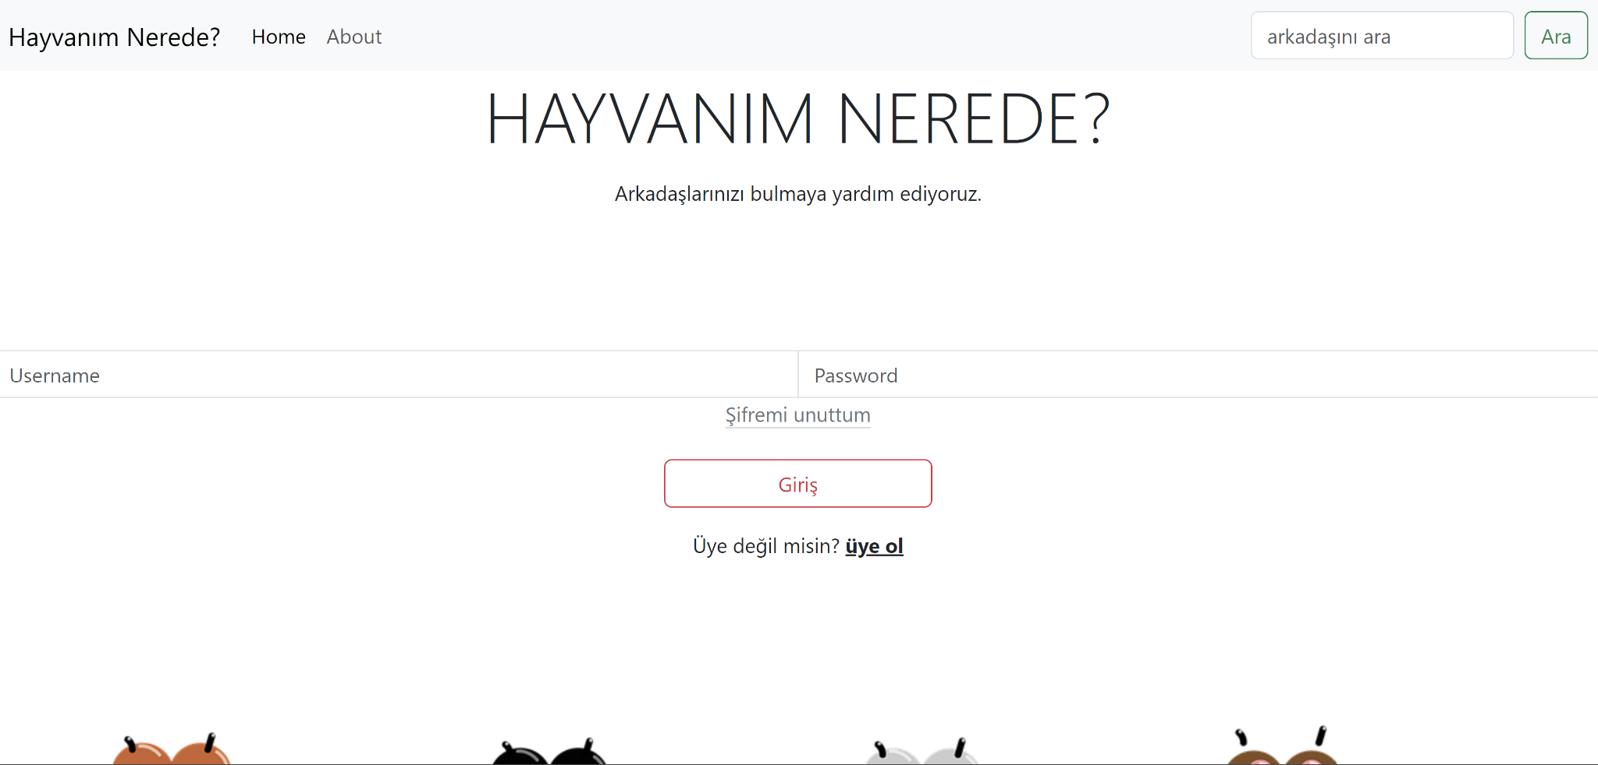
Giriş sayfası

Slide 10
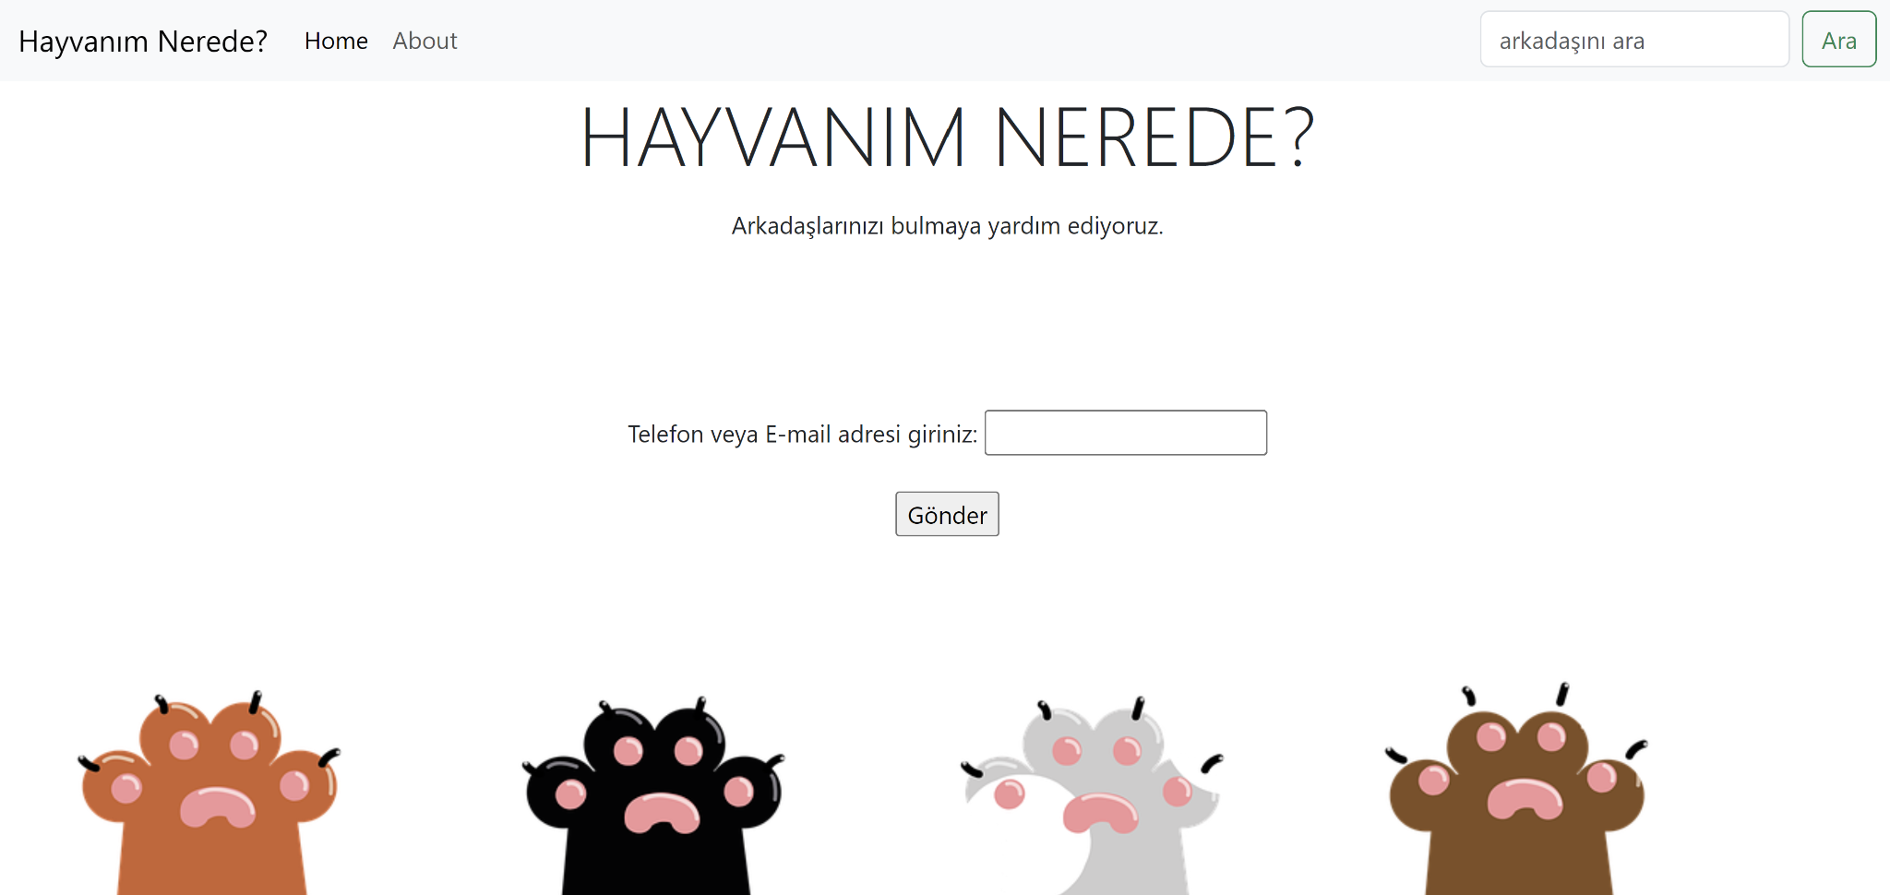
Şifremi unuttum seçeneği

Slide 11
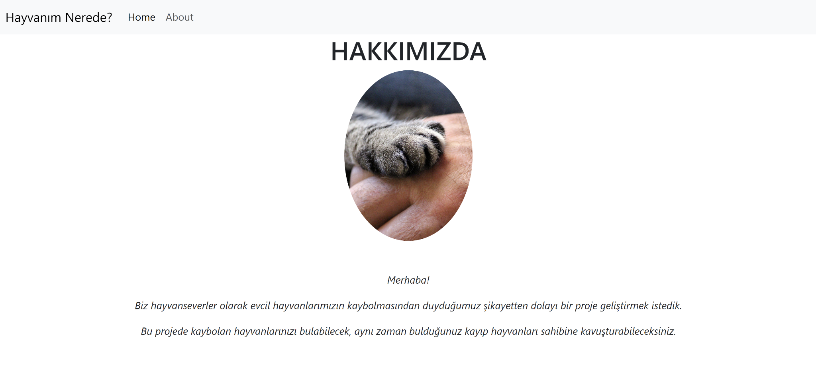
Hakkımızda sayfası

Slide 12
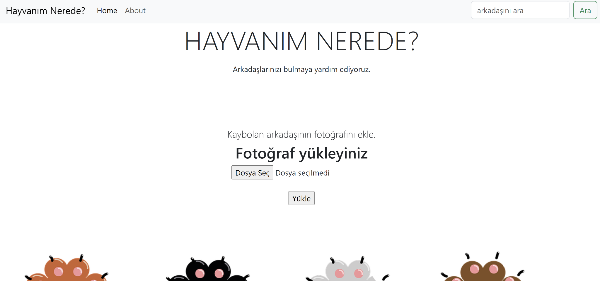
Fotoğraf ekleme sayfası

Slide 13
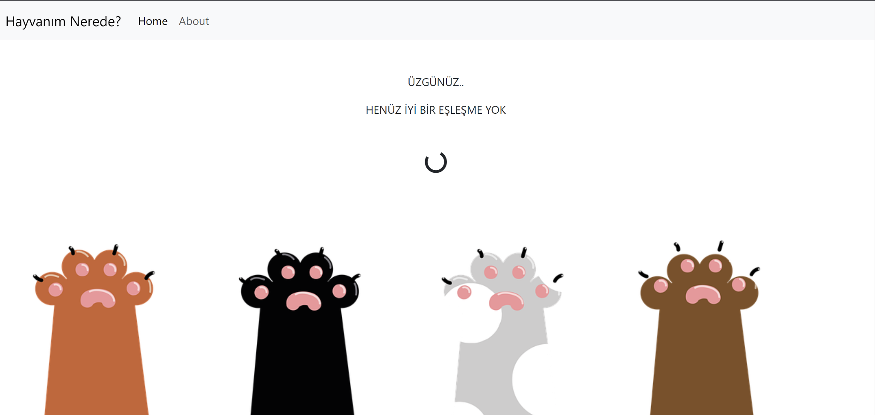
Arkadaşınız bulunmazsa açılacak sayfa

Slide 14
Kaynakça
Django kursumuz https://www.udemy.com/course/python-django-ile-web-uygulama-gelistirme-egitimi-kursu/learn/lecture/19181256#overview
https://arslanev.medium.com/makine-%C3%B6%C4%9Frenmesi-knn-k-nearest-neighbors-algoritmas%C4%B1-bdfb688d7c5f
https://erdincuzun.com/makine_ogrenmesi/decision-tree-karar-agaci-id3-algoritmasi-classification-siniflama/#:~:text=Decision%20Tree%20(Karar%20A%C4%9Fac%C4%B1)%3A%20ID3%20Algoritmas%C4%B1%20%E2%80%93%20Classification%20

Slide 15
Bizi dinlediğiniz için
teşekkürler..

